Slide 1
PATİKA - INNOVA
Ahmet AKAN 5 Şubat 2022
Java Spring Bootcamp - 4. Ödev

Slide 2
4. ÖDEV KONULARI
S.O.L.İ.D PRENSİPLERİ

Slide 3
Günümüzde birçoğumuz C#, Java gibi nesne yönelimli programlama dilleri kullanıyoruz. Peki kullandığımız dillerin gücünden ne kadar faydalanabiliyoruz? Geliştirdiğimiz uygulamalar, zaman içerisinde değişebilecek ihtiyaçlara ne kadar güçlü karşılık verebiliyor? Eğer object oriented programlama yapıyor isek, dünya üzerinde standart kabul edilen 5 temel prensibi bilmemiz gerekiyor.
1. (S)ingle Responsibility Principle
2. (O)pen/Closed Principle
3. (L)iskov ‘s Substitution Principle
4. (I)nterface Segregation Principle
5. (D)ependency Inversion Principle

Slide 4
Single Responsibility Principle
Her ne kadar kaliteli kod yazmak için özen göstersek de, çalışma hayatında önümüze sadece kendi geliştirmiş olduğumuz projeler gelmiyor. Tek bir class içerisinde yazılmış binlerce satır kodu okuyup anlamaya çalışmak (belki sadece küçük bir revizyon için) zorunda kalabiliyoruz.
Projenin içerisindeki her bir yapı, diğer yapılara o kadar bağımlıdır ve yapılan işler o kadar iç içe geçmiştir ki; küçük bir değişikliğin neleri etkileyeceğini kestirmeniz çok zordur ve genelde böyle projeler çöp proje olarak görülür. İçerisindeki class’ları methodları alıp başka bir projede kullanamazsınız.
Eğer tek sorumluluk prensibine uyarsanız bu şekilde binlerce satırlık class’larınız methodlarınız olmaz. Her class’ın, her mothodun sadece tek bir yaptığı iş vardır, böylece bir değişiklik yapmak için sadece bir nedeniniz olmuş olur. Genişleyebilir, tekrar kullanılabilir ve test edilebilir yapılar kurmak için tek sorumluluk ilkesini dikkate almamız gerekir.

Slide 5
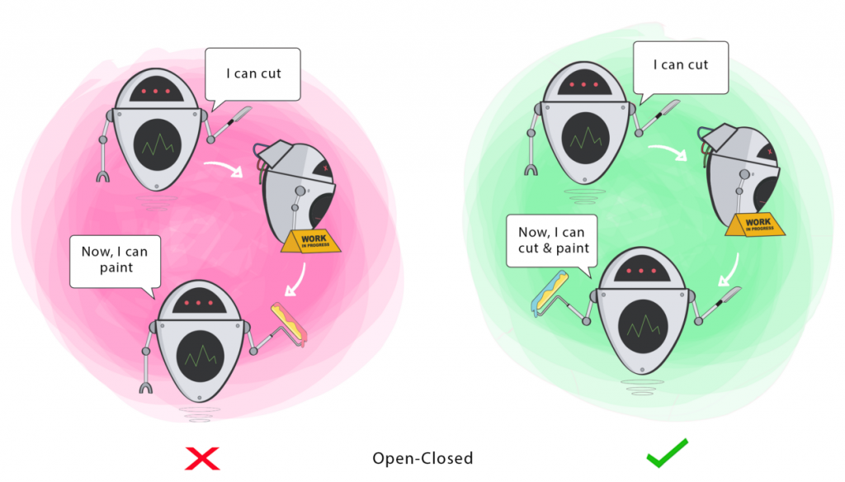
Open/Closed Principle
Türkçe çevirisi “Açık/Kapalı” olan prensip, projede geliştirilen nesnelerin geliştirilmeye açık ama değişime kapalı olmaları gerektiğini ifade eder. Yani bir nesne davranışını değiştirmeden yeni özellikler kazabiliyor olmalıdır. Bu prensip, sürdürülebilir ve tekrar kullanılabilir yapıda kod yazmanın temelini oluşturur.

Slide 6
Liskov’s Substitution Principle
“Yerine Geçme” olarak Türkçeye çevirdiğimiz prensibe göre; miras alarak türemiş olan class’ların önce miras aldıkları nesnenin tüm özelliklerini kullanması, daha sonra da kendi özelliklerini barındırması gerekir. Eğer oluşturduğumuz class, miras aldığı nesnenin ‘tüm’ özelliklerini kullanmayacaksa ortaya gereksiz kod blokları çıkar ve bu da bir geliştiricinin isteyeceği en son şeydir. Çünkü bir geliştirici her daim ‘Clean Code’ yazmaya çalışır.

Slide 7
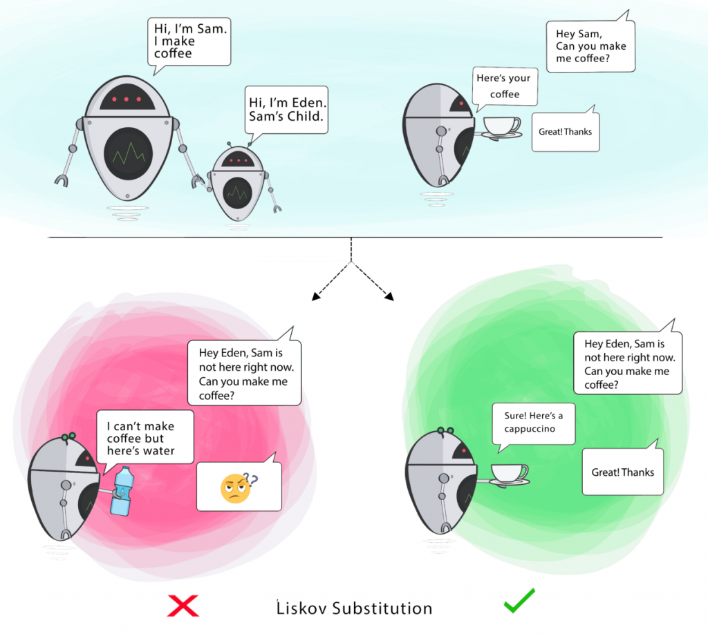

Slide 8
Interface Segregation Principle
“Arayüz Ayırımı” prensibinde; bir interface’e gerekenden fazla sorumluluk eklemek yerine, daha özelleştirilmiş birden fazla interface oluşturulmalıdır. Nesneler, ihtiyacı olmayan özellik veya metotlar içeren interface’leri miras almaya zorlanmamalıdır.
Sizinde farkettiğiniz üzere “Single Responsibility” ve “Interface Segregation” prensipleri birbirine oldukça benzemekte ve aynı amaca hizmet etmektedirler. Ancak burada gözden kaçırılmaması gereken en önemli husus şudur ki; ‘Interface Segregation’ prensibi interface’ler ile ilgilenirken, ‘Single Responsibility’ prensibi class’lar ile ilgilenmektedir.

Slide 9
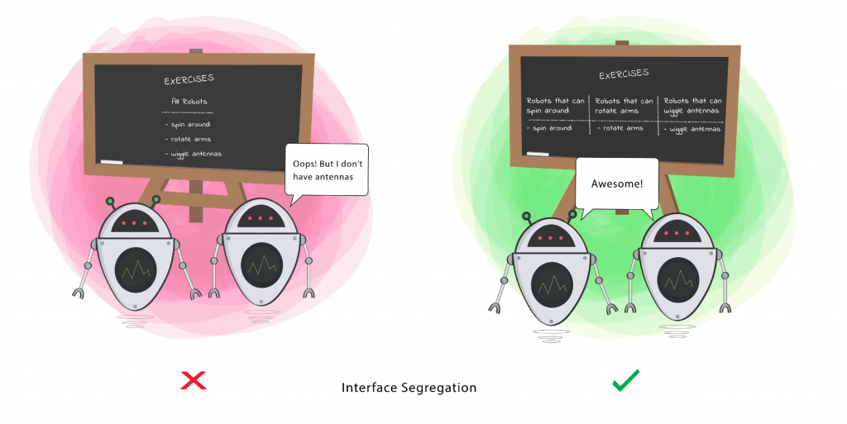

Slide 10
Dependency Inversion Principle
Türkçe karşılığı “Bağımlılığın Ters Çevrilmesi” olan bu prensibe göre; alt sınıflarda yapılan değişiklikler üst sınıfları etkilememelidir yani sınıflar arası bağımlılıklar olabildiğince az olmalıdır ve özellikle üst seviye sınıflar, alt seviye sınıflara bağımlı olmamalıdır.
Peki burada ne yapmalıyız? Burada yüksek seviye sınıf ile düşük seviye sınıf arasında bir soyutlama katmanı oluşturarak her iki sınıfı da soyut kavramlar üzerinden yönetmeliyiz

Slide 11
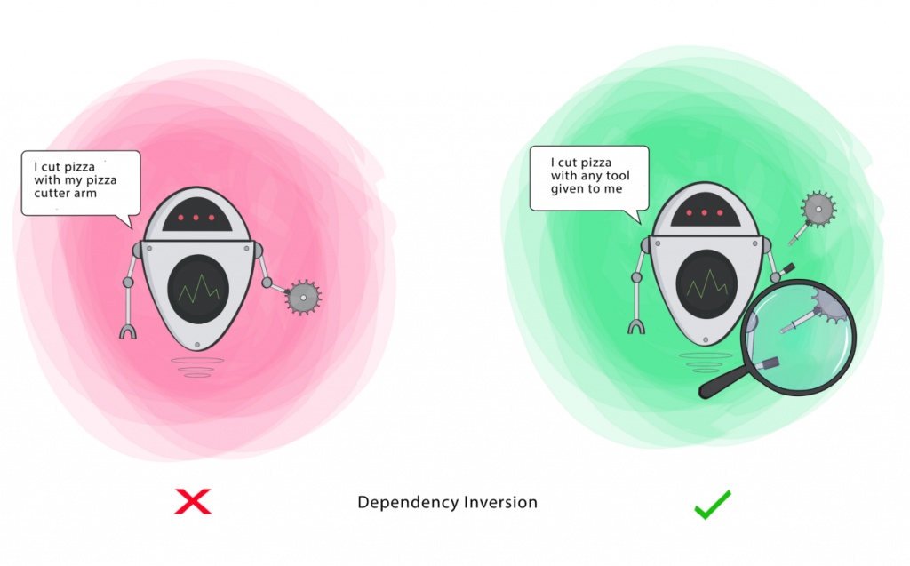

Slide 12
Kaynakça
https://yazilimcigenclik.com.tr/solid-yazilim-gelistirme-prensipleri/
http://cagataykiziltan.net/solid-prensipleri/

